Slide 1
18. Rxjs

Slide 2
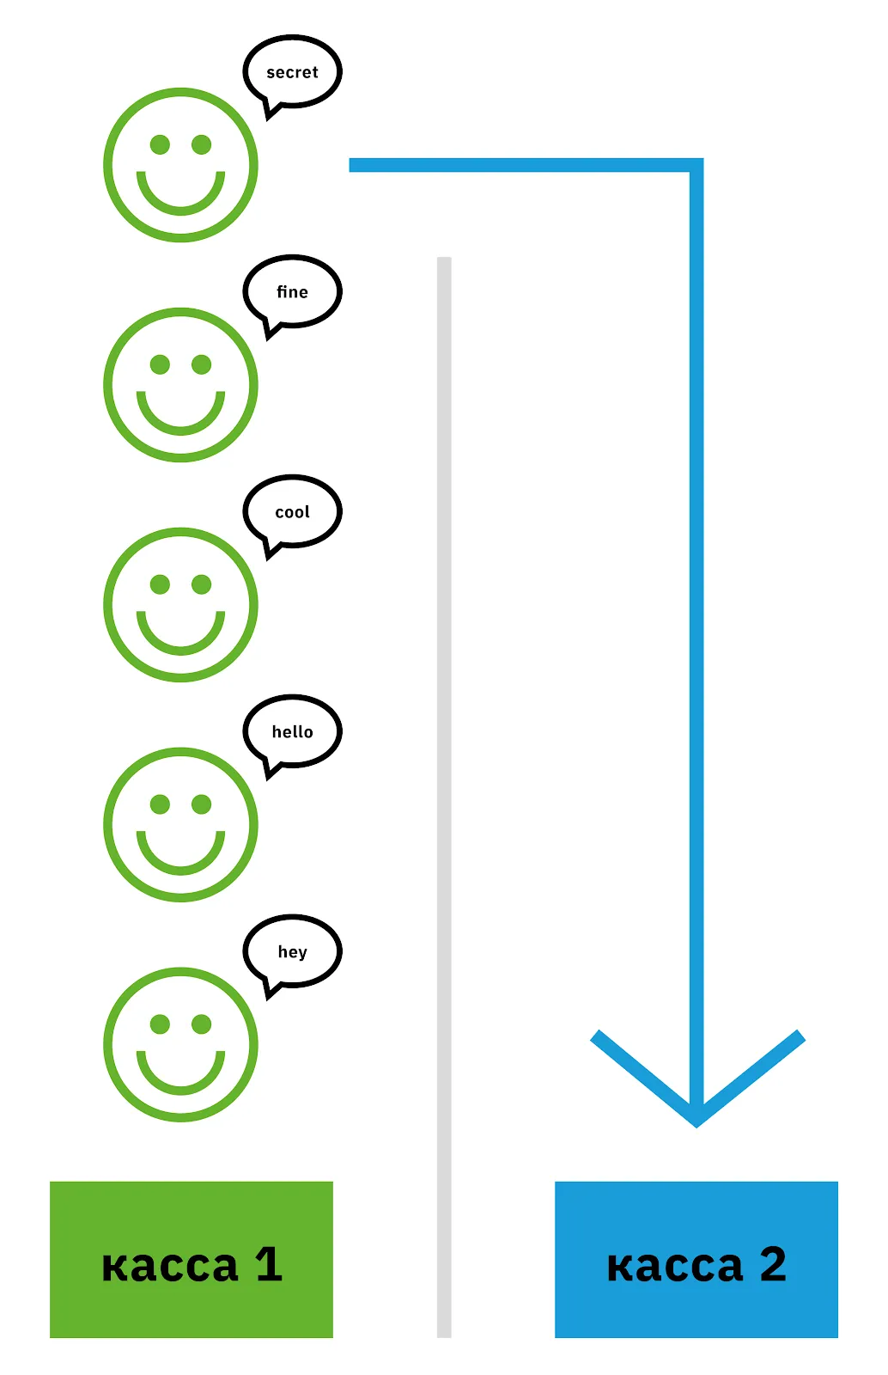
Реактивное программирование
Реактивное программирование — это парадигма программирования, ориентированная на потоки данных и распространение изменений.
Другими словами, это любое приложение, управляемое потоком событий (клик мышки), за которым наблюдают подписчики и реагируют на то или иное событие.
Кассир — это наблюдатель или Observer, а фразы людей из очереди — это поток событий или Observable.

Slide 3

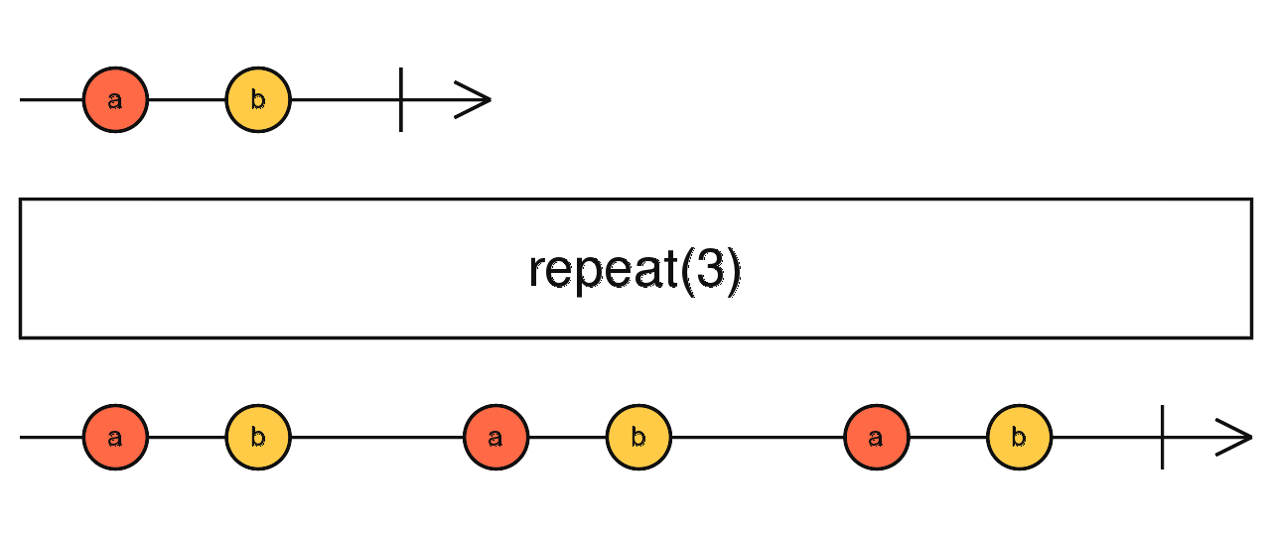
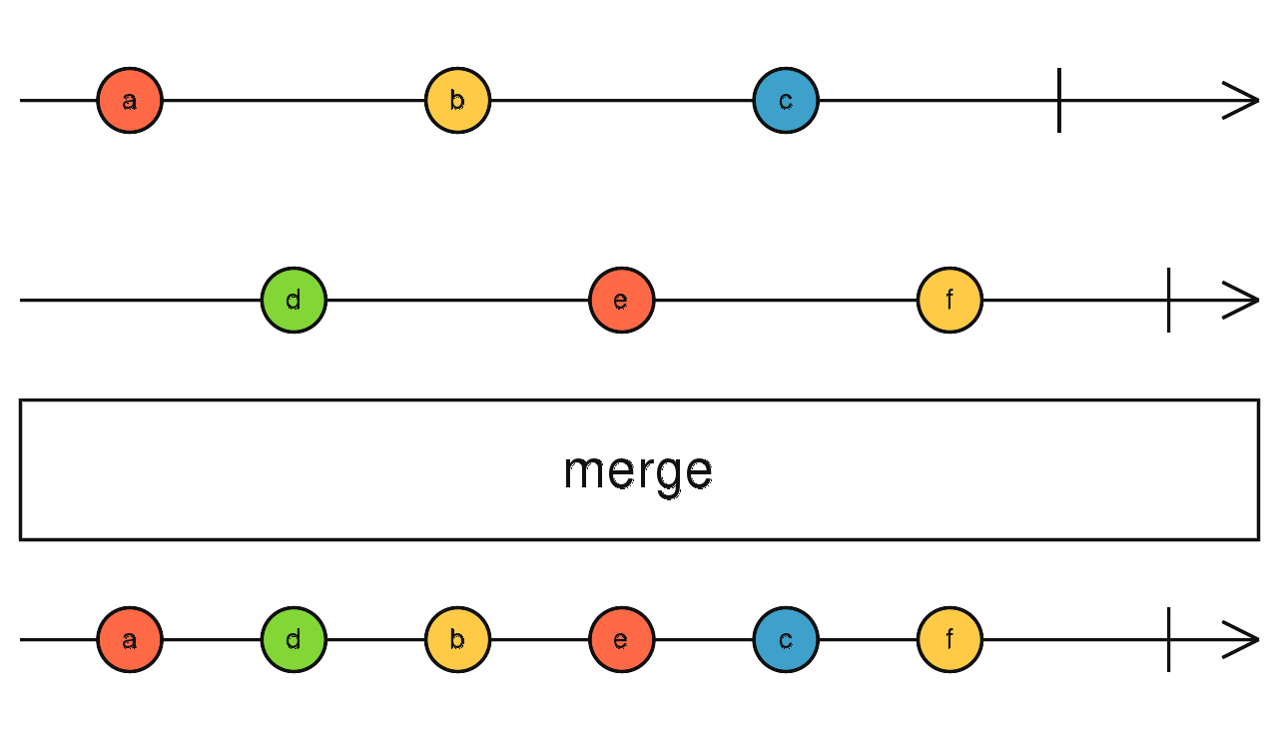
RxJS
RxJS — это библиотека, реализующая принципы реактивного программирования для JavaScript. Основанная на объектах типа Observer&Observable , она упрощает написание и контроль асинхронного и событийного кода.

Slide 4
Observables vs promise
Observables | Promises
Эмитят несколько значений в течение определенного периода времени. | Эмитят одно значение в течение определенного периода времени.
Лениевые: не выполняются до тех пор пока мы не подпишемся (вызовем метод .subscribe) на них | НЕ ленивые выполняются сразу после создания
Можно отменить - отписавшись (вызвать метод .unsubscribe) | Нельзя отменить
Предоставляют множество различных операторов | Не предоставляют операторов
Можно повторить (retry и retryWhen) и сделать это легко, в отличие от Promises. | -

Slide 5
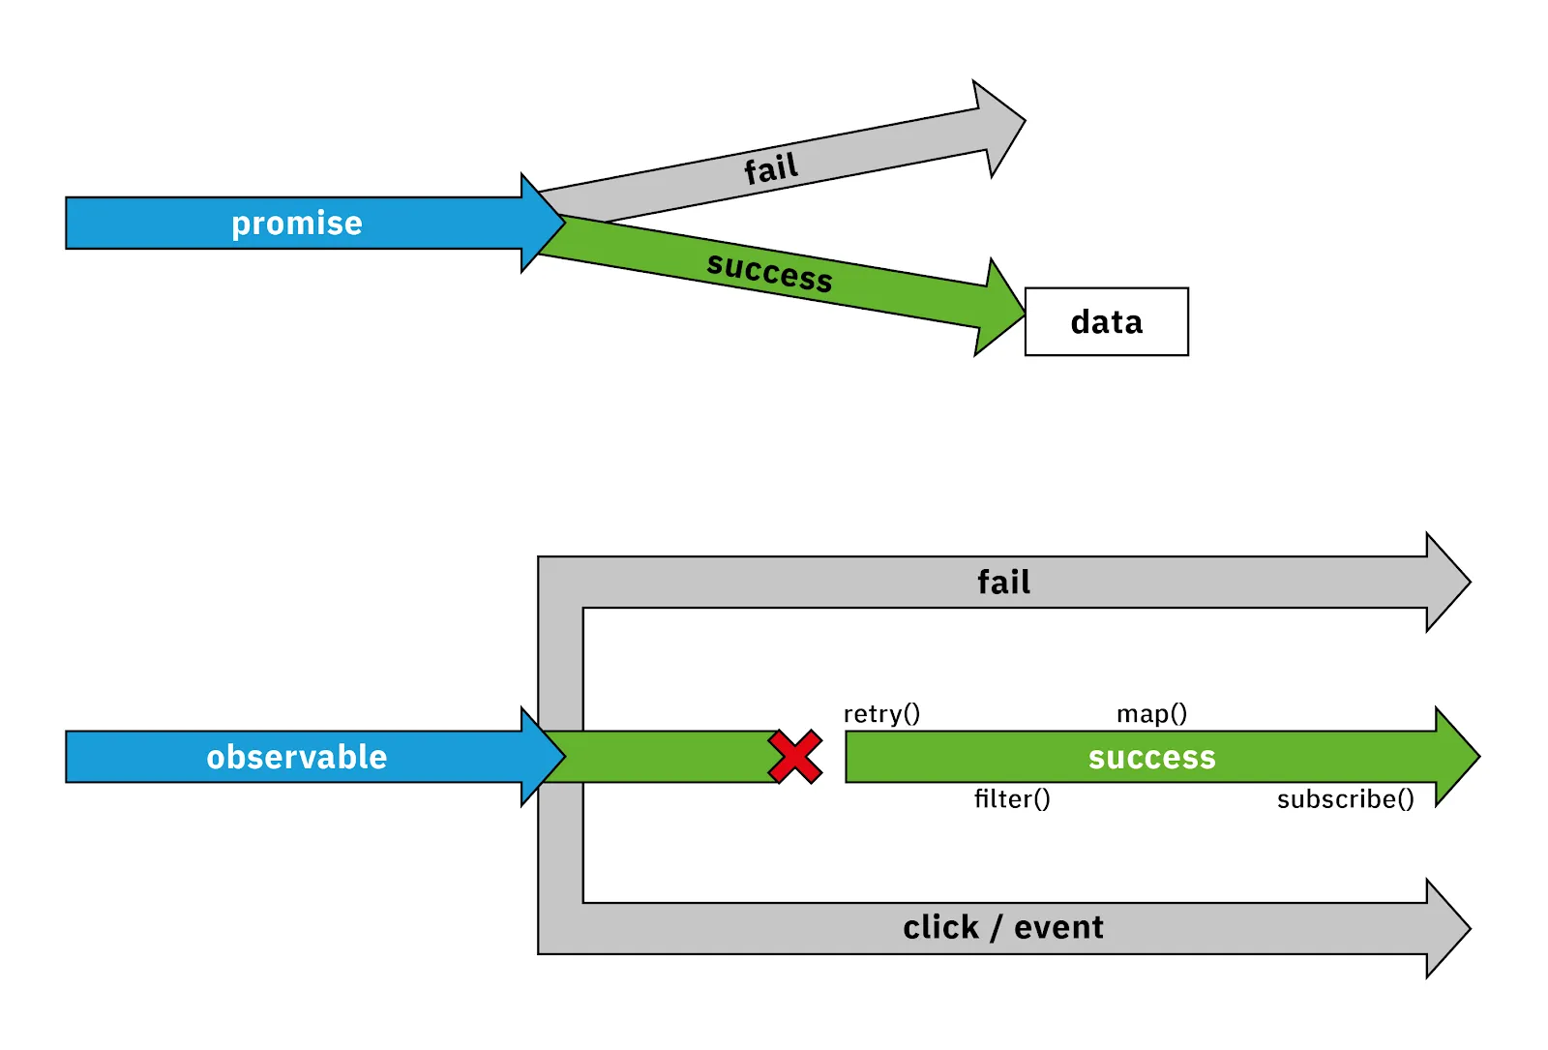
Observables vs promise

Slide 6
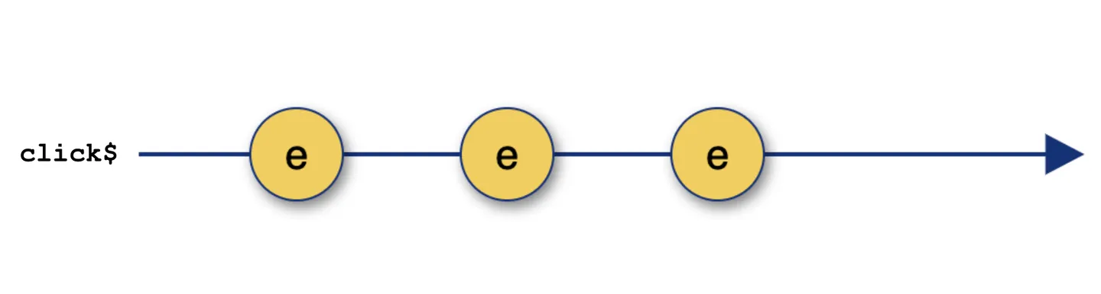
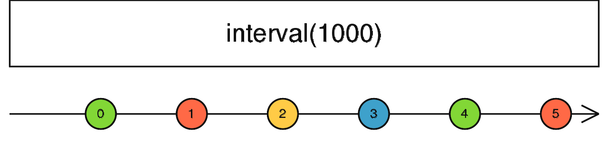
Потоки в rxjs
Поток (Stream) – это серия событий, происходящих за определенный период времени. Поток может использоваться для обработки любого типа событий: клики и скролл мыши, ввод с клавиатуры, обработка данных и т.д.

Slide 7
Observable в RxJS
Объект Observable(наблюдаемый) - используется для обработки цепочек событий, например, манипуляции с мышью (клики, курсор, скролл) или клавиатурой, перебор значений (числа, строки, объекты или массивы), которые помогают управлять этапами прохождения событий.
Observable — это поток событий во времени, на который мы можем подписаться и выполнить какие-либо преобразования.
Поток может быть завершен успешно с течением времени, либо завершен с ошибкой, либо не завершет вообще ( до тех пор пока наше приложение работает).

Slide 8
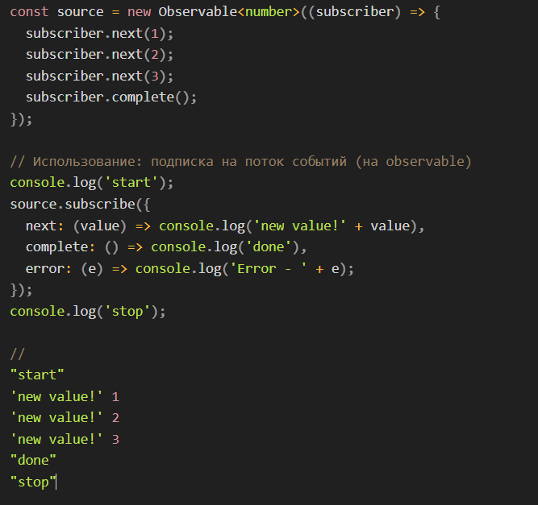
Создание и использование observable

Slide 9
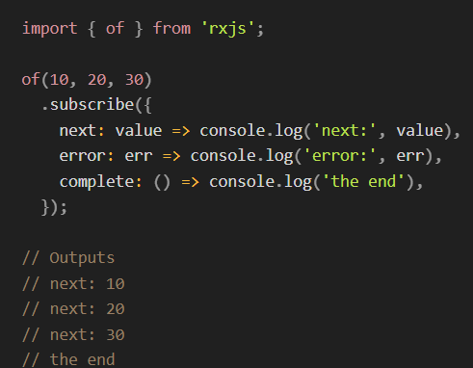
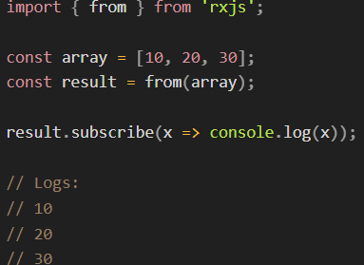
Методы возвращающие Observable
of(arg) - Преобразует любое переданное ему значение или значения, разделённые запятой, в объект Observable
from(iterable) - Преобразует итерируемые значения в объект Observable (можно использовать и промисы)

Slide 10
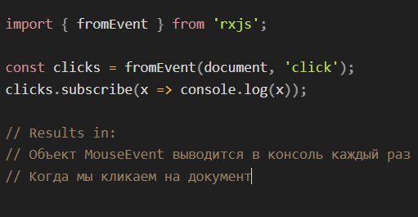
Методы возвращающие Observable
fromEvent(element, eventName) - Создаёт объект Observable, добавляет наблюдателя элементу и слушает события, например, DOM-events

Slide 11
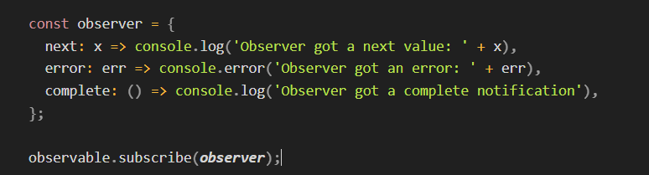
Observer
Observer (наблюдатель) является получателем данных, он обрабатывает и реагирует на значения, передаваемые из Observable.
Технически, наблюдатель (observer) — это просто объект с тремя колбеками, по одному для каждого типа уведомления, которое может доставить Observable. Все 3 колбека являются необязательными. То есть вполне реальна ситуация когда observer содержит только свойство Next или вообще ничего.
next - когда поток данных эммитит новое значение. Значение может быть любым, в том числе void
error - поток данных вернул ошибку
complete - observable завершился

Slide 12
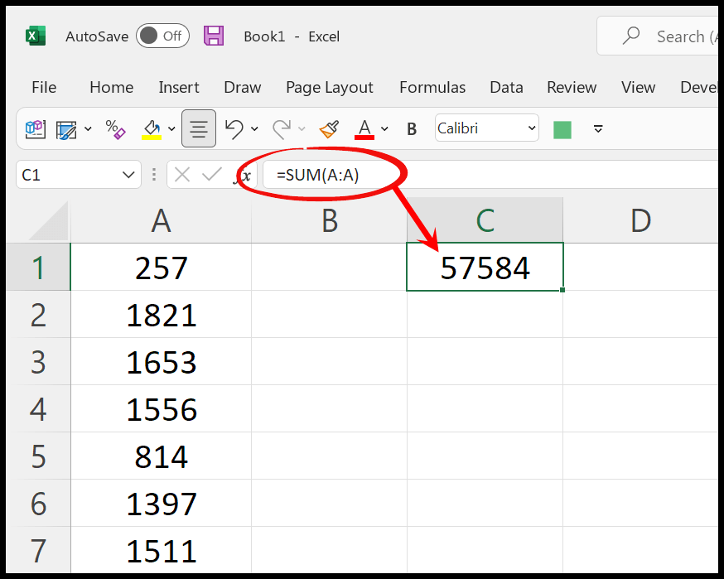
Observer
observer - ячейка, которая ссылаяется на другую ячейку и следовательно значение observer зависит от другой ячейки (C1)
observable - та самая ячейка от которой зависит другая ячейка (A1, A2, …, A7)

Slide 13
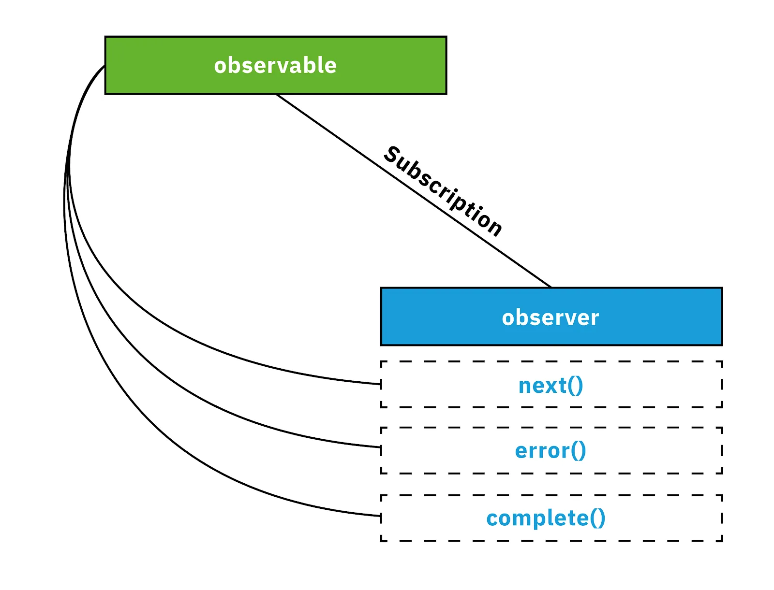
Итого
Observer (наблюдатель) — это объект-обработчик потока данных, который ему передает Observable.
Observables выполняют 3 основных действия:
передача следующего элемента;
сообщение об ошибке;
уведомление о завершении потоковой передачи.
Observer же, в свою очередь, для обработки вышеуказанных действий использует 3 функции:
next() — обработка следующего элемента;
error() — обработка ошибок;
complete() — вызов после завершения потока данных.

Slide 14
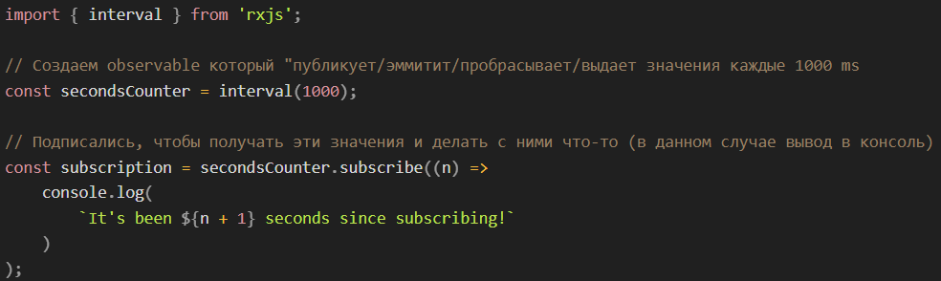

Rxjs. Практика
Interval(period: number = 0, …) - Создает Observable, который испускает значения в какой-то промежуток времени

Slide 15
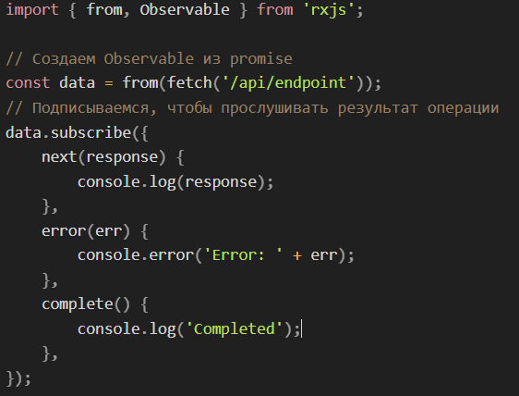
Rxjs. Практика
from(input: O, …) - Создает Observable на основе определнных структур данных такие как:
список
список-подобные (Array-like), например DOM NodeList, DOM HtmlCollection, Map, Set
Promise
итератор
Observable-подобные

Slide 16
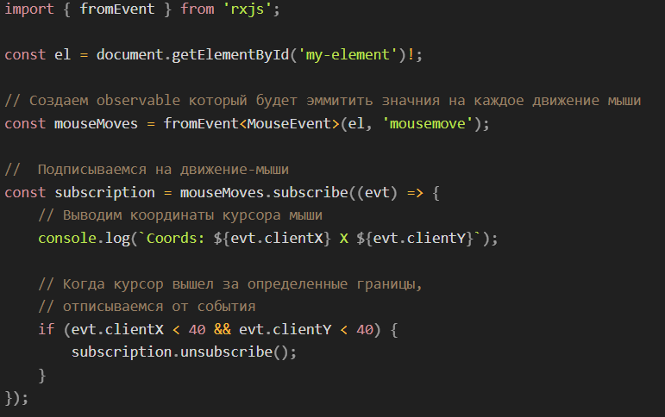
Rxjs. Практика
fromEvent первым аргументом принимает объект методы которого позволяют регистрировать и удалять слушателей событий. Вторым аргументом тип события в виде строки.
При вызове метода subscribe у fromEvent, fromEvent регистрирует функцию на определенный тип события. Когда событие срабатывает, первый аргумент пришедший в функцию-слушатель попадает в поток fromEvent-а. Когда происходит отписка, fromEvent так же отписывается от прослушки события.

Slide 17
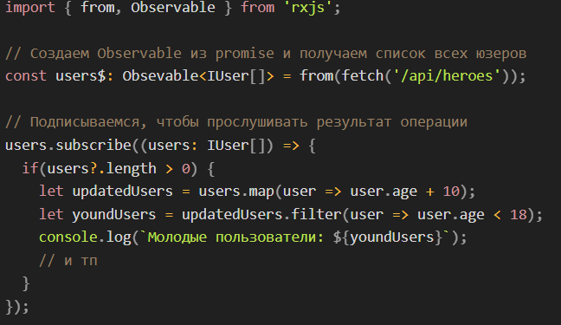
Операторы

Slide 18
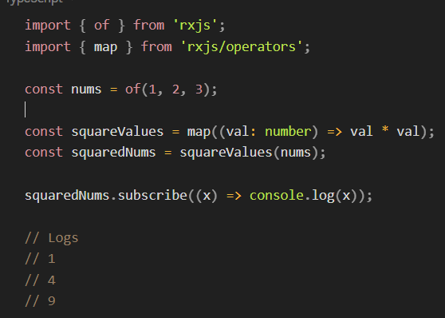
Операторы
Операторы — это функции, построенные на основе наблюдаемых значений и позволяющие выполнять сложные манипуляции с данными. Например, в RxJS определены такие операторы, как map(), filter(), concat() и flatMap().
Операторы принимают параметры конфигурации и возвращают функцию, принимающую исходное наблюдаемое значение. При выполнении возвращаемой функции оператор получает исходное значение, преобразует его и возвращает новое наблюдаемое значение

Slide 19
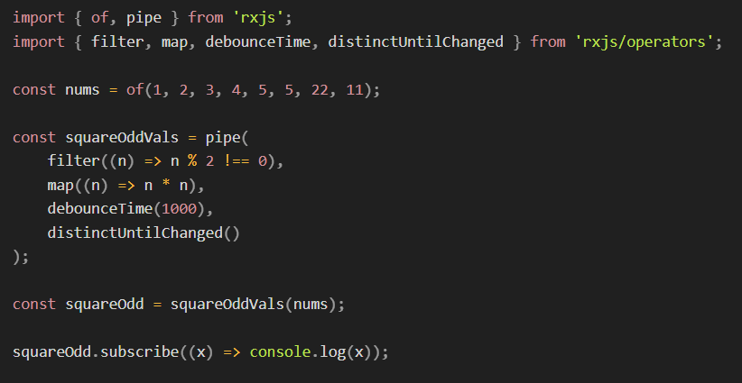
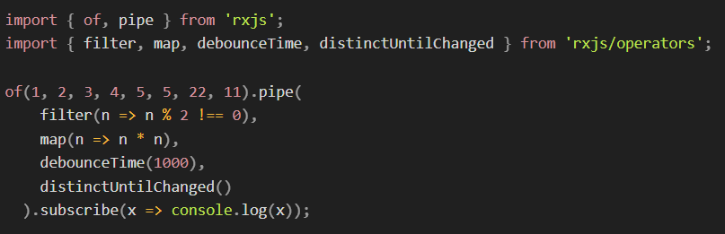
ОПЕРАТОРЫ
ИЛИ

Slide 20
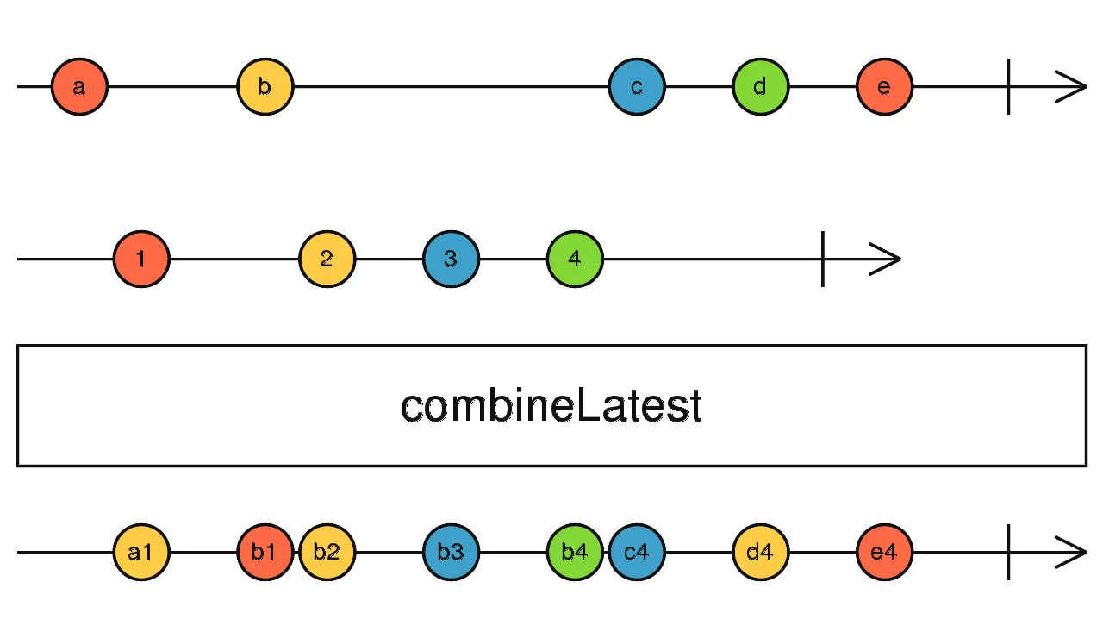
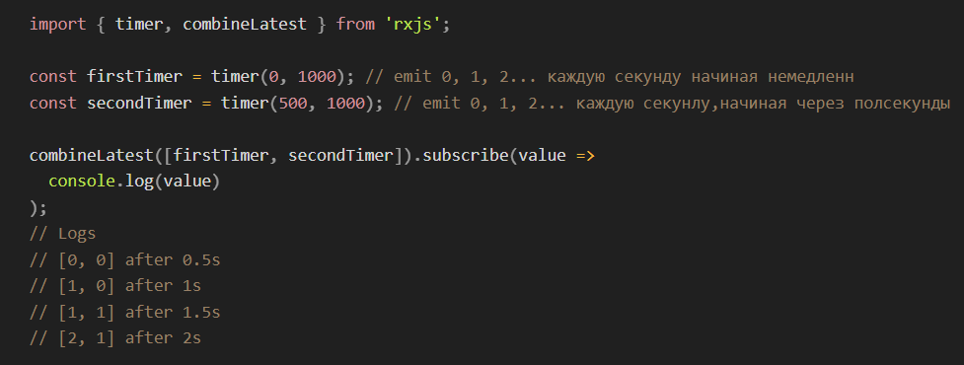
Операторы комбинирования нескольких потоков
combineLatest - Объединяет несколько Observable для создания Observable, значения которого рассчитываются на основе последних значений каждого из его входных Observable.

Slide 21
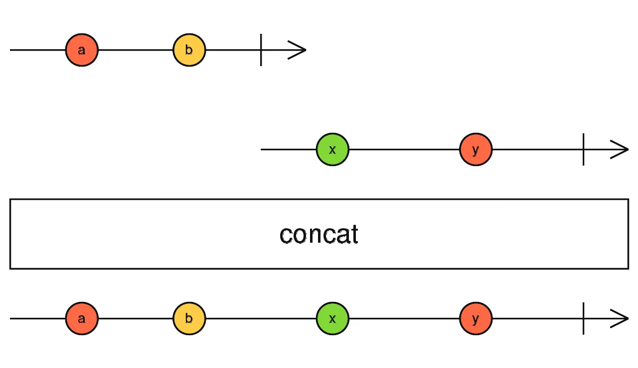
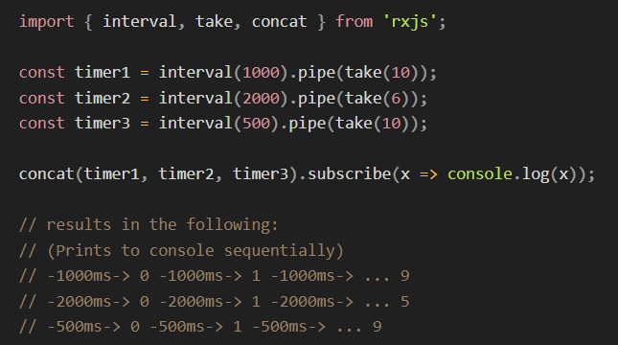
Операторы комбинирования нескольких потоков
concat - Создает выходной Observable, который последовательно выдает все значения из первого заданного Observable, а затем переходит к следующему.

Slide 22
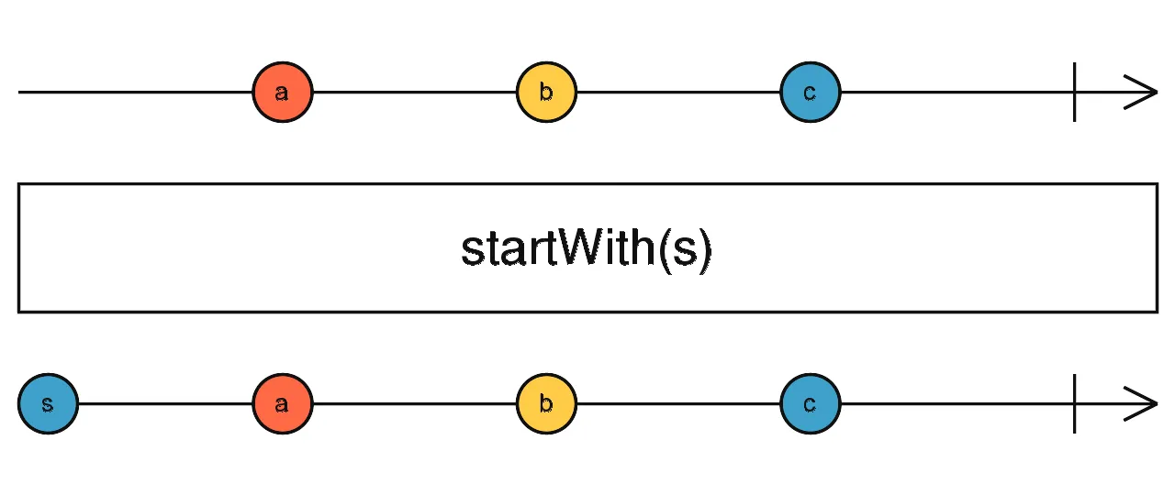
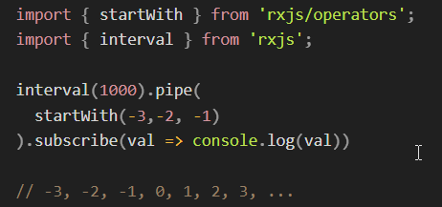
Операторы комбинирования нескольких потоков
startWith - начинает поток с заданного значения. Поток эммитит значение моментально в момент создания

Slide 23
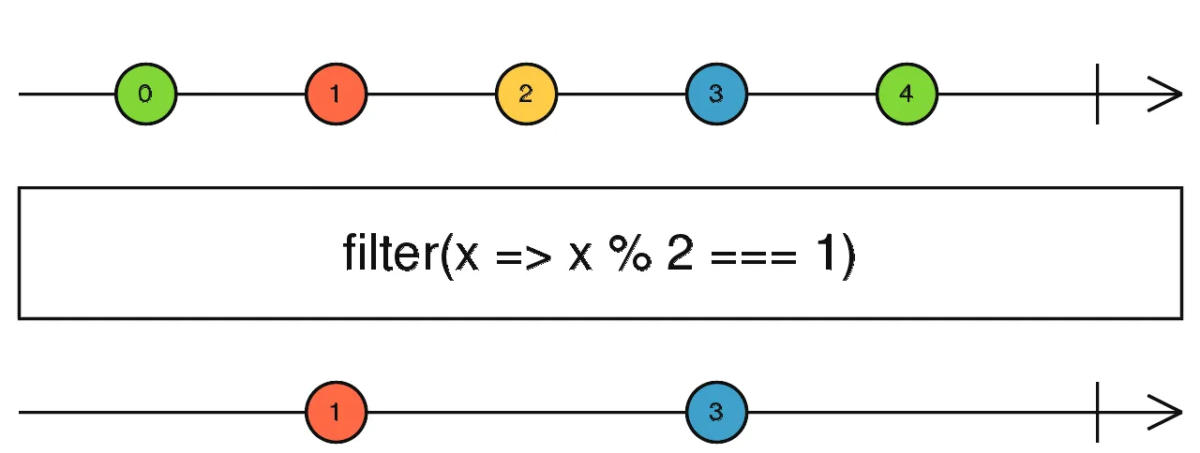
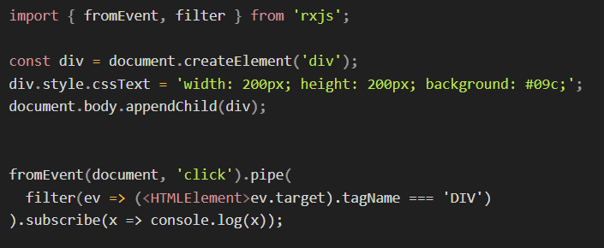
Операторы фильтрации потока
filter- фильтрует поток на основе переданного критерия (функции).
По-сути это аналог filter функции для массивов.

Slide 24
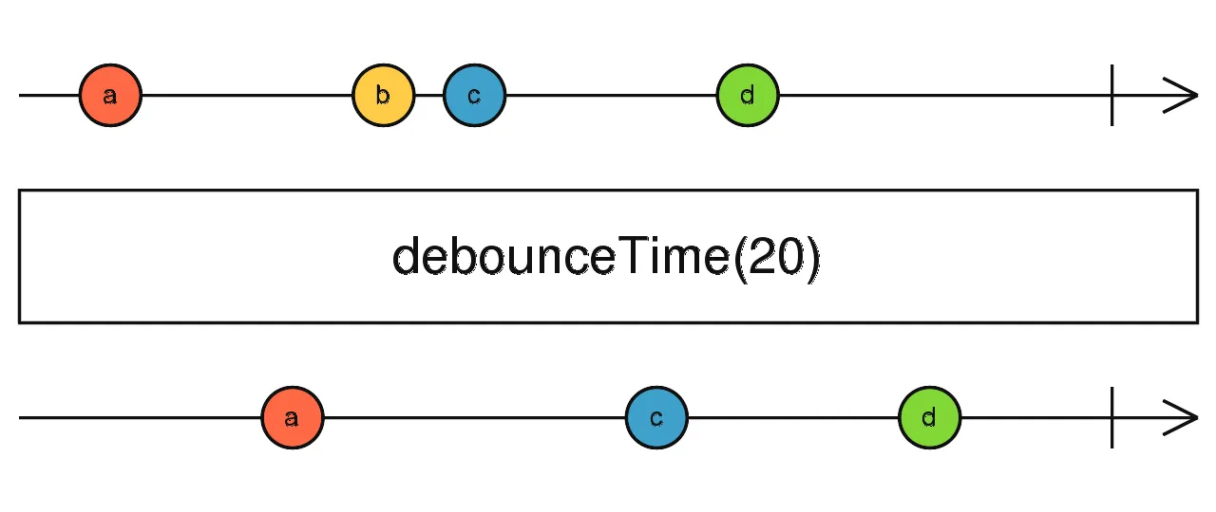
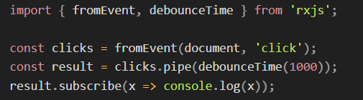
Операторы фильтрации потока
debouceTime - пропускает следующее значение потока только если между ним и прошлым значением прошло меньше определенного количества времени

Slide 25
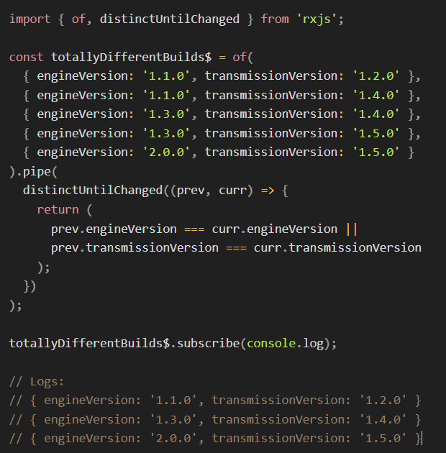
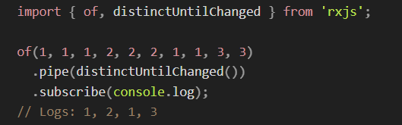
Операторы фильтрации потока
distinctUntilChanged - пропускает значение только если оно отлично от предыдущего
Так же мы можем определить кастомную логику сравнения значений

Slide 26
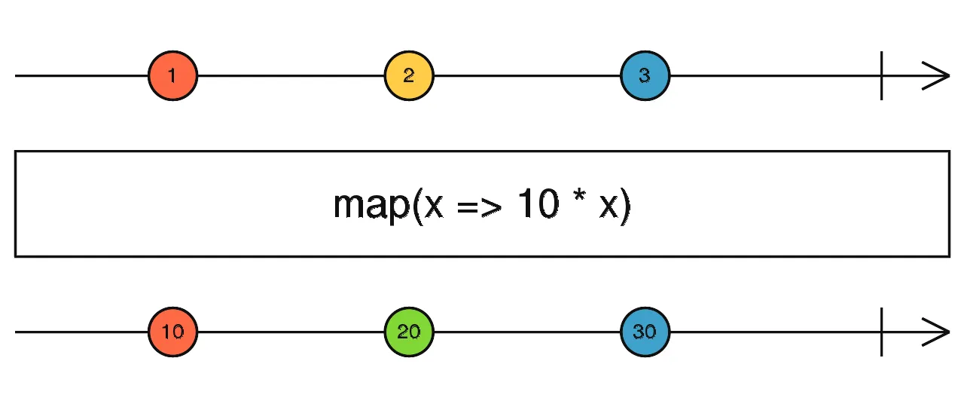
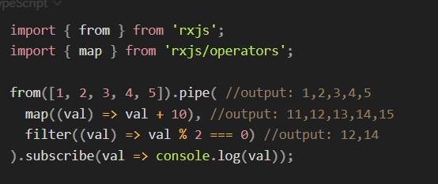
Операторы трансформации потока
map- Применяет функцию project для каждого значения Observable и возвращает новое значение или другими словами трансформирует значения потока согласно указанной функции.
Аналогично map методу у массивов

Slide 27
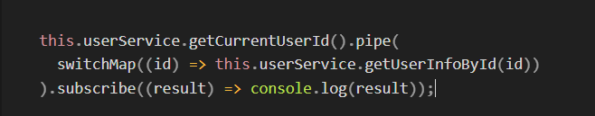
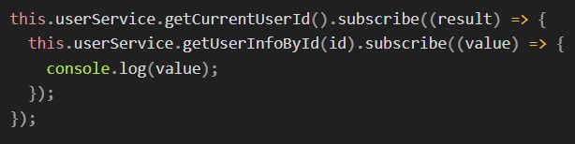
Операторы трансформации потока
switchMap делает следующее. Каждый раз, когда у нас исходный потом эммитит значение, мы сразу же от него отписываемся и вместо этого подписываемся на тот поток (observable) который у нас возвращается внутри функции switchMap.
Используем switchMap
Без switchMap

Slide 28
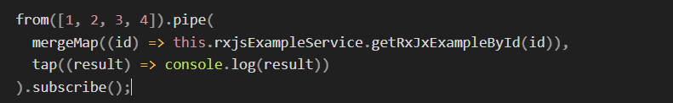
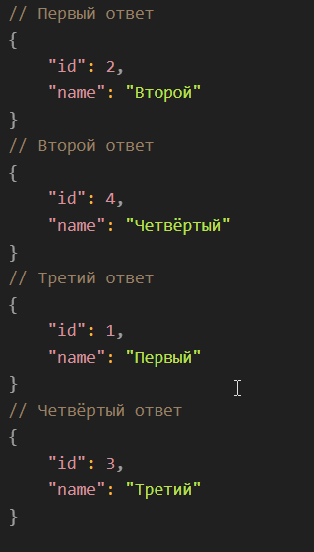
Операторы трансформации потока
Оператор mergeMap, получив следующий эмит, подпишется на новый поток (Observable), не отписываясь от предыдущего.
Каждый из них выполниться в рандомном порядке. То есть, в данном случае, мы получим 4 независимых потока, которые выполнятся в любом порядке, независимо от времени ответа от сервера
Алгоритм:
Эмит 1 -> ждём ответа от id = 1 (3 секунды) (параллельно)
Эмит 2 -> ждём ответа от id = 2 (1 секунда) (параллельно)
Эмит 3 -> ждём ответа от id = 3 (5 секунд) (параллельно)
Эмит 4 -> ждём ответа от id = 4 (2 секунды) (параллельно)

Slide 29
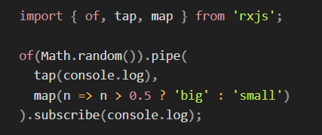
Операторы трансформации потока
tap - используется для выполнения сайд эффектов. (логирование, вызов сторонних функций и тп)

Slide 30
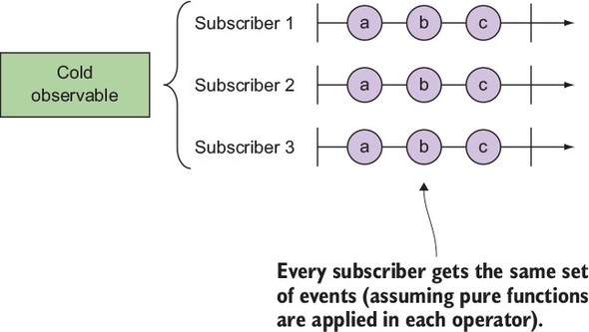
Hot vs cold observables
Cold observable — начинает потоковую передачу данных после вызова subscribe(). Например, запрос на сервер.
Hot observable — передается сразу после его создания, даже если ни один подписчик не заинтересован в данных. Например, движения мыши, тиканье таймера или что-то в этом роде.

Slide 31
Subject
Subject - особый объект из RxJS, который является Observable (может отправлять данные) и Observer (может подписываться на поток данных) одновременно
Выделяют 4 типа Subjects:
Subject
BehaviorSubject — вариант Subject, который требует начального значения и имеет свойство хранить текущее значение.
ReplaySubject — еще один вид Subject, который также может отправлять старые значения новым подписчикам, как и BehaviorSubject. Кроме этого, у него есть одна особенность — он может запоминать часть старых значений и отправлять их новым подписчикам. Создавая ReplaySubject, можно указать количество таковых значений.
AsyncSubject — разновидность Subject, чья особенность заключается в том, что он передает только последнее значение всем своим подписчикам и только после завершения выполнения Observable.

Slide 32
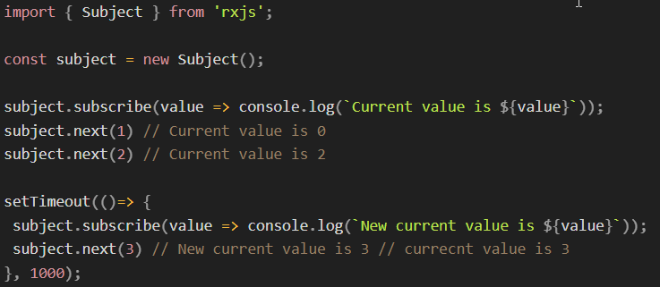
Subject
Subject - особый объект из RxJS, который является Observable (может отправлять данные) и Observer (может подписываться на поток данных) одновременно

Slide 33
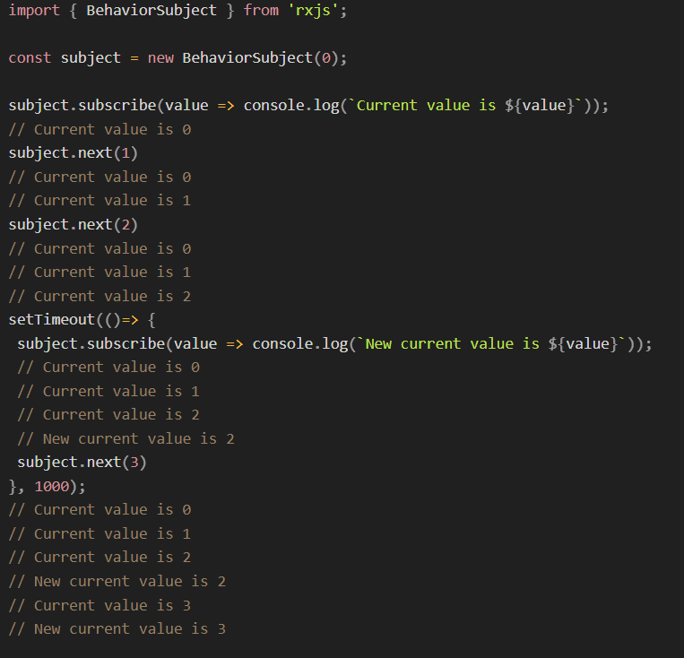
BehaviorSubject
BehaviorSubject — вариант Subject, который требует начального значения и имеет свойство хранить текущее значение.
Когда использовать? В случаях, если нам важно иметь начальное значение у подписок, то BehaviorSubject просто незаменим.
Таким образом, подписка всегда будет иметь последнее (текущее) значение, с которым можно будет работать.

Slide 34
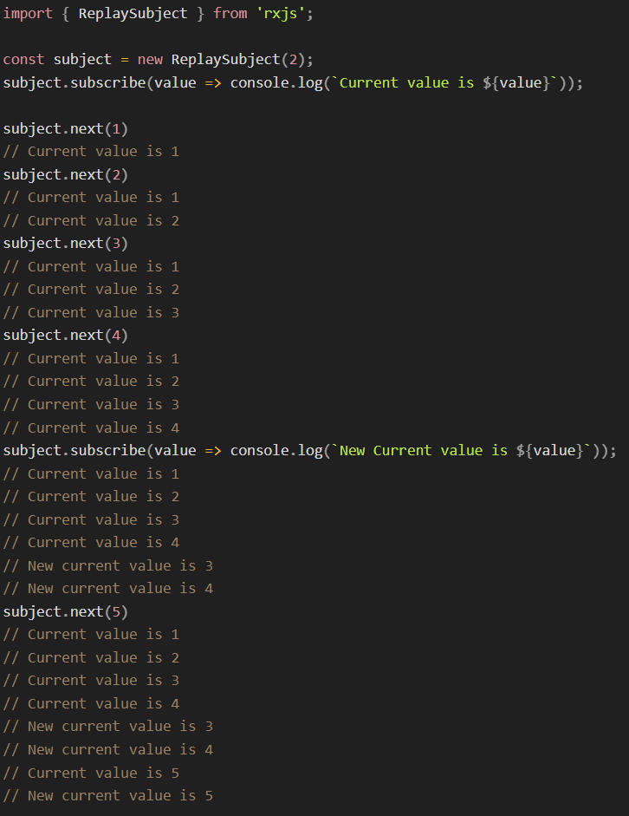
ReplaySubject
ReplaySubject — еще один вид Subject, который также может отправлять старые значения новым подписчикам, как и BehaviorSubject.
Кроме этого, у него есть одна особенность — он может запоминать часть старых значений и отправлять их новым подписчикам. Создавая ReplaySubject, можно указать количество таковых значений.
Когда использовать? Представим, что мы хотим сохранить последние 10 значений, которые были получены за последнюю минуту перед новой подпиской.
Например, новый пользователь добавился в чат, и мы хотим показать ему последнии сообщения. ReplaySubject позволяет реализовать это самым простым способом.

Slide 35
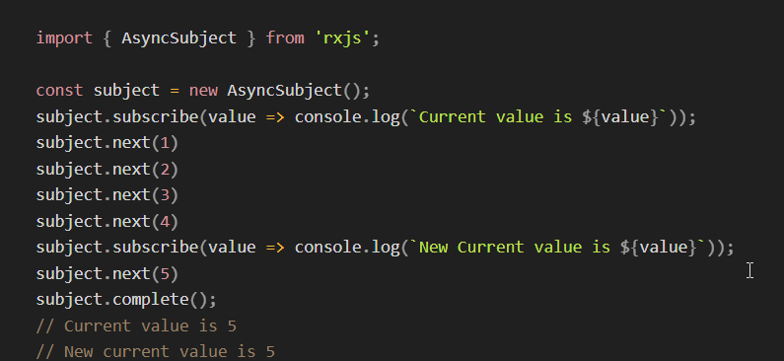
AsyncSubject
AsyncSubject — разновидность Subject, чья особенность заключается в том, что он передает только последнее значение всем своим подписчикам и только после завершения выполнения Observable.
Когда использовать? Пожалуй, самым подходящим вариантом использования AsyncSubject будет обработка HTTP-запроса, содержащего только один результат, ведь данный вид Subjects:
выдаст только одно значение;
завершится, поэтому не нужно будет отписываться;
другие Observers смогут подписаться даже после завершения запроса.

